Slide 1

Octobre 2014
La Chaine
de Sécurité
TIL TECHNOLOGIES

Slide 2

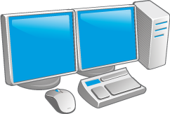

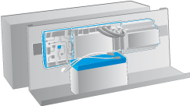
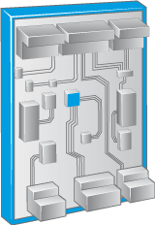
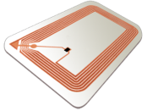

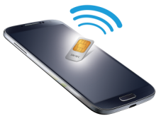
Protéger toute l’architecture
    Droits et traçabilité des opérateurs
    Redondance serveur
    IP dédié
    Communication TCP/UDP cryptée (AES 128 bits)
    Communication cryptée
    + signe de vie (RS485)
    Gestion de l’encodage des badges sécurisés
    MDPx
    Proxilis
    Lecture cryptée
    (bi-clé RSA)
    Mode autonome
    +
    Communication inter-automate
Notes:
Durée : 1 minutes et 30 secondes Objet: lecteur Diapo 5/7 : lecteur évolutif et pérenne
Premiers besoins exprimés par les clients :
la faisabilité et l’évolutivité, qui garantissent la pérennité des installations
a) (Sncf, Aviation civile, banque) j’ai une carte, j’ai besoin d’un lecteur
b) (armée, ministère, port,hopitaux) je dois changer de carte, j’ai besoin d’un lecteur qui lise l’ancienne et la nouvelle (qui n’est peut-être pas encore défini)
c) (Pam, banque) je sais que ma carte va évoluer (nouveau service, modification méthode authentification, ajout biométrie), j’ai besoin d’un lecteur qui me suit.
c) (Pam,) j’ai plusieurs société, système de CA donc de carte à l’intérieur de mon site
La solution passe par
a) un lecteur qui possède toutes les ressources permettant de traiter potentiellement n’importe quelle carte.
b) la possibilité de définir et télécharger (facilement) n’importe quelle lecture et schémas d’authentification ou de sécurité.

Slide 3
La tête de l’architecture
Infrastructure informatique et réseau
Architecture électronique centralisable dans des baies et locaux sécurisés
  Les lecteurs RS485 sont raccordables jusqu’à 600 m des automates UTIL / TILLYS et des modules spécialisés.
Réseau IP dédié pour la sécurité
Redondance Serveur SAFEKIT
  Pour reprise automatique sur pannes matérielles, sans rupture de service ni perte de données.
Accès aux applicatifs et à la supervision
Accès par mot de passe et intégration annuaire LDAP.
Gestion fine des droits opérateurs
  Niveaux d’affichage et accès aux fonctionnalités logicielles selon des profils opérateurs précis.
Traçabilité des actions opérateurs dans une interface dédiée

Slide 4

Le cœur de l’architecture
Automates et électronique de contrôle-commande
Cryptage des communications entre le serveur et les automates
  AES128 bits.
En cas de coupure réseau ou serveur
  Fonctionnement en autonome des UTIL et TILLYS
  Communication directe entre les automates.
Remonté des informations de panne ou de malveillance
  Arrachement ou ouverture de coffret
  Affichage en face avant des nouveaux coffrets des 3 défauts importants + 1 libre

Slide 5


Les bras de l’architecture
L’authentification des identifiants
Communication protégée entre les modules MDPx et les lecteurs
  RS485 crypté, avec signe de vie.
Lecteurs «transparents» pour les zones non-sécurisées
  Seule la tête de lecture est à l’extérieure, le firmware reste à l’intérieur
  du bâtiment.
Lecture sécurisée des badges
  Cryptographie asymétriques (bi-clé RSA)
  Certification EAL4+
Encodage de badges sécurisés
  Technologies Desfire EV1, ICAO et tous badges professionnels sécurisés (ex : carte agent du Ministère de l’Intérieur).
  Logiciel KEY SECURE MANAGER, pour la maîtrise par le client final des clés de cryptage qui protègent l’accès à chaque application du badge.

